Slide 1
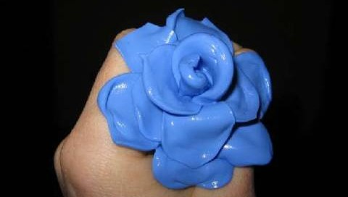
Умный пластилин.

Slide 2
Объект исследования: умный пластилин
Предмет исследования: способы приготовления умного пластилина

Slide 3
Гипотеза: я думаю, что, зная состав, можно приготовить умный пластилин в домашних условиях Цель работы: выявить свойства и состав умного пластилина и приготовить его в домашних условиях

Slide 4
Задачи:
Выяснить, где и когда появился умный пластилин;
Определить, какими свойствами обладает умный пластилин;
Изготовить умный пластилин в домашних условиях.

Slide 5
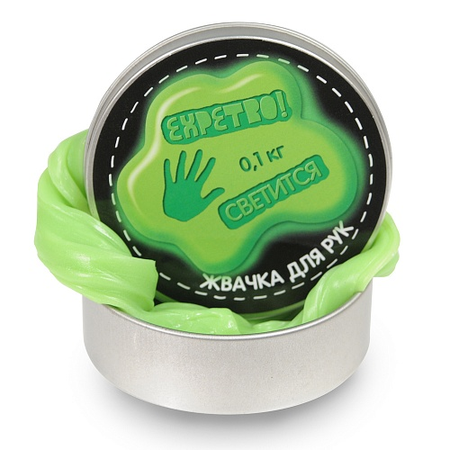
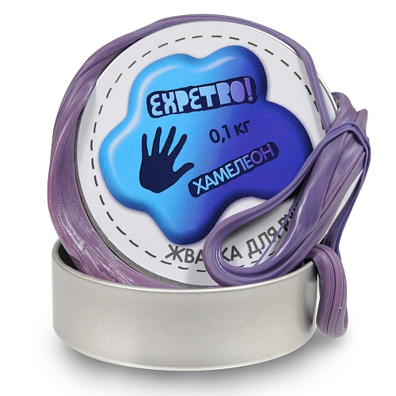
ИСТОРИЯ СОЗДАНИЯ

Slide 6
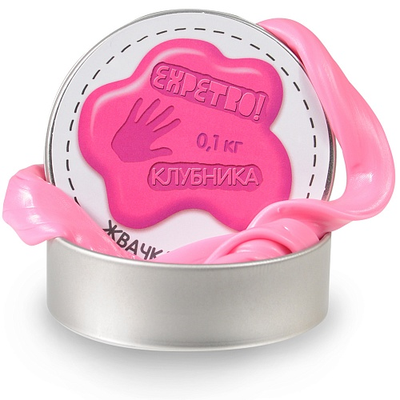
СВОЙСТВА «УМНОГО ПЛАСТИЛИНА»

Slide 7
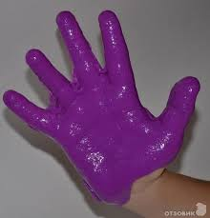
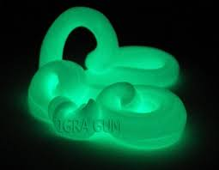
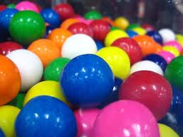
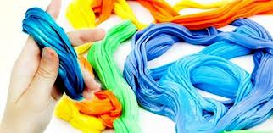
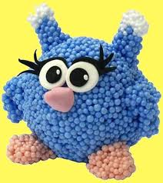

Slide 8
ИЗ ЧЕГО СДЕЛАН УМНЫЙ ПЛАСТИЛИН?
65 % Диметил-силоксана 17 % кремнезема (кристаллического кварца) 9% Thixatrol ST (производные касторового масла) 4% полидиметилсилоксана 1% декаметил циклопетнасиолксана, 1% глицерина 1% диоксида титана

Slide 9
ЧТО НЕОБХОДИМО ДЛЯ ПРИГОТОВЛЕНИЯ УМНОГО ПЛАСТИЛИНА В ДОМАШНИХ УСЛОВИЯХ?
*тетраборат натрия в глицерине (50 гр.)
*раствор бриллиантовой зелени ( 25 гр.)
*клей ПВА (200 гр.)
*мерный стаканчик
*ёмкость для смешивания
*палочка для перемешивания.

Slide 19
выводы:
Умный пластилин можно изготовить в домашних условиях.
Для получения умного пластилина необходимо знать рецептуру.
Полученный умный пластилин имеет такие же свойства, что и промышленный.

